Slide 1
A mai óra témája:
Isten naponta szól hozzám
DIGITÁLIS HITTANÓRA
ÁLDÁS, BÉKESSÉG!

Slide 2
Kedves Hittanos Barátom!
A digitális hittanórán szükséged lesz a következőkre:
Internet kapcsolat
Laptop, okostelefon vagy tablet
Hangszóró vagy fülhallgató
Lelkes és nyitott hozzáállásod. ☺
Kérlek, hogy olvasd el a diákon szereplő információkat és kövesd az utasításokat!
Állítsd be a diavetítést és indítsd el a PPT-t!

Slide 3

Imádkozzunk!
Mi Atyánk, aki a mennyekben vagy.
Szenteltessék meg a te neved, jöjjön el a te országod,
legyen meg a te akaratod, amint a mennyben úgy a földön is.
Mindennapi kenyerünket add meg nekünk ma,
És bocsásd meg vétkeinket, minképpen mi is megbocsátunk
az ellenünk vétkezőknek.
És ne vigy minket kísértésbe, de szabadíts meg a gonosztól,
Mert tied az ország, a hatalom, és a dicsőség mindörökké.
Ámen.

Slide 4

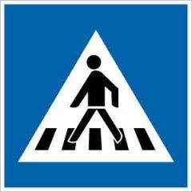


Ismered az útjelző táblákat?
Kattints ide és töltsd ki ezt a tesztet!

Slide 5
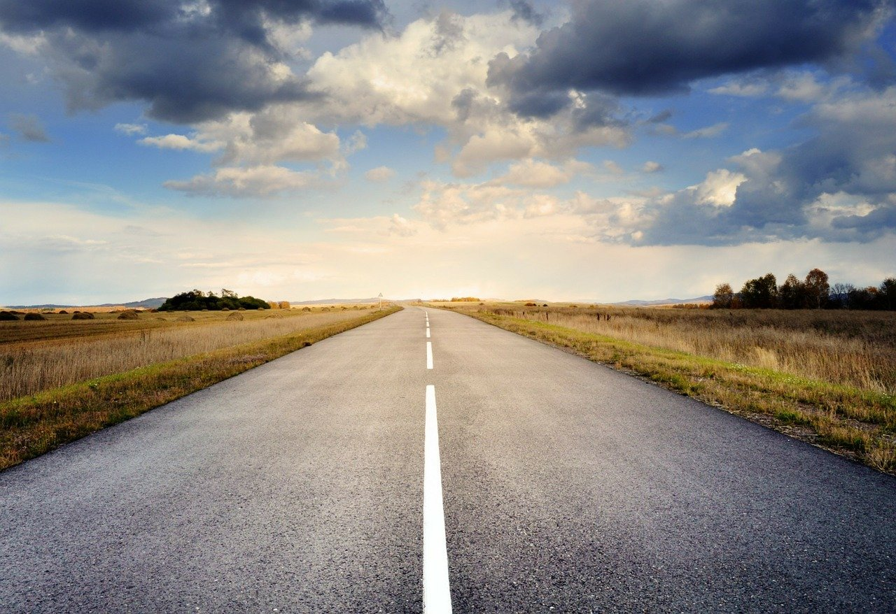

Hogyan mutat utat Isten?
Időszakonként jól mennek a dolgaink, rendben van az életünk. Aztán előfordul, hogy történik hirtelen valami, amivel nem tudunk mit kezdeni. Vagy éppen sok kérdésünk lesz: az életről, a világról, saját magunkról. Ilyenkor jó lenne, ha volna egy egyértelmű használati útmutató az élethez, az iskolához, a barátokhoz és saját magunkhoz.
Persze nem jövendöléseket vagy név szerinti utasításokat találunk benne. Mégis egy-egy bibliai történet vagy tanítás segíthet megérteni, hogy milyen alapelvek szerint éljük az életünket.
Megtalálhatjuk benne, hogy mi az Isten szándéka és akarata a mi életünkkel kapcsolatban. Igaz, ezt nem mindig egyszerű meghallani.
Isten azt szeretné, ha boldogok lennénk. Ezért útmutatást ad számunkra a Bibliában. A Szentírás, az útjelző táblához hasonlóan mutat helyes irányt, segít a megfelelő úton maradni, és figyelmeztet a lehetséges veszélyekre. Isten Igéje az örök élet felé vezet bennünket.
Ennek meghallásához a következőkre van szükség:

Slide 6
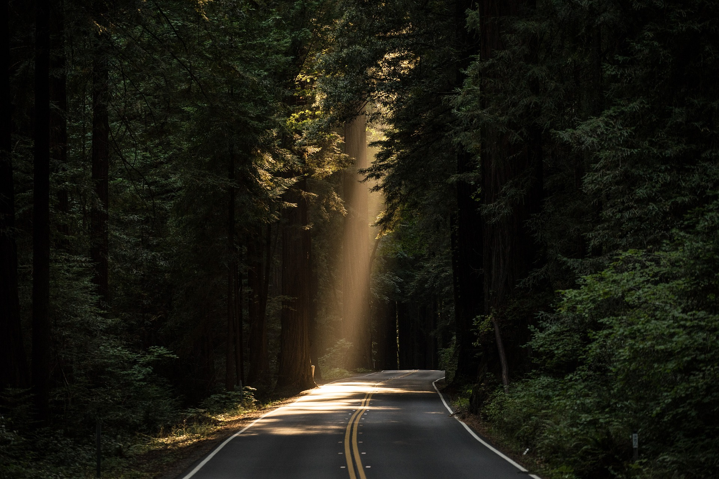
Szándékosan és tudatosan figyelnünk kell Istenre!
Az erdőben túrázók számára is csak akkor jelentenek segítséget a táblák és jelek, ha odafigyelnek az útmutatására, és keresik a következő iránymutatást. Isten Igéjét is csak akkor értjük meg, ha odafigyelünk rá, és keressük azt, hogy mit mond nekünk az Úr. Ez egy tudatos döntést jelent: akarnunk kell Istenre figyelni.

Slide 7
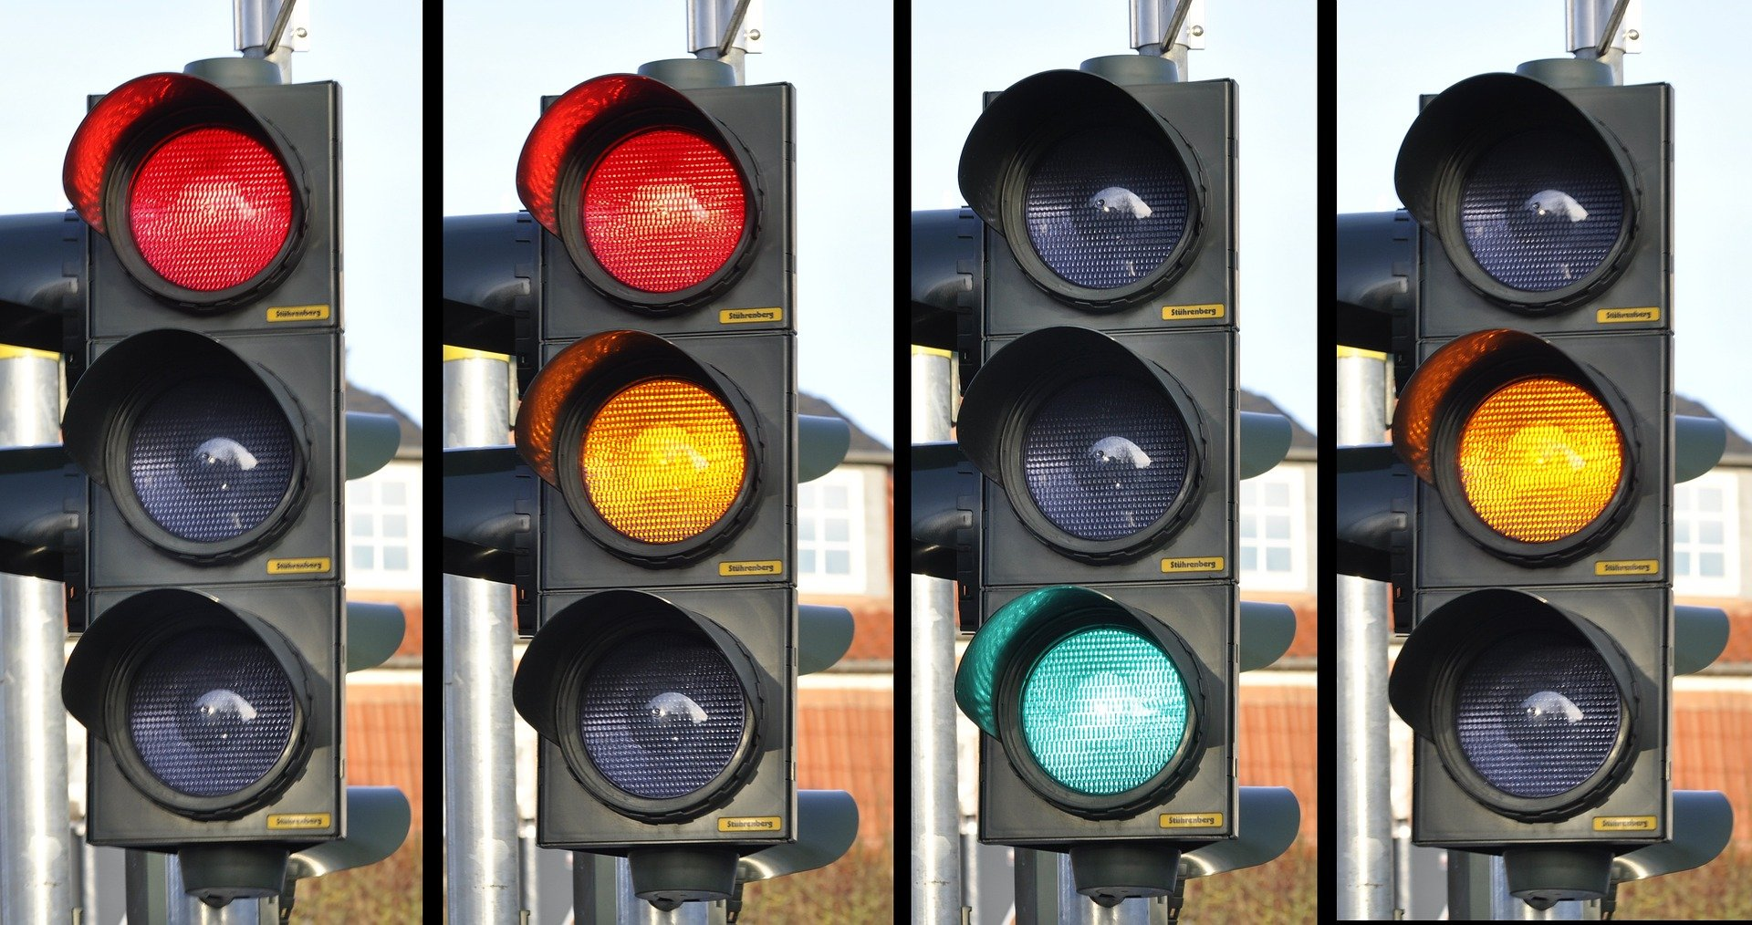
Olvassunk Bibliát folyamatosan és rendszeresen!
Hiába vannak az úton jelzőlámpák, ha nem figyelünk rájuk, könnyen átmegyünk a piroson. Vagy éppen nem indulunk el akkor, ha zöld a lámpa.
Hiába van Bibliánk, ha a polcon porosodik, nem nyitjuk ki és nem olvassuk. Lehet, hogy nem értjük meg egyből az olvasottakat, vagy nem kapunk egyből választ a kérdéseinkre, azonban érdemes folyamatosan nyitottnak lenni a nekünk szóló üzenetre.

Slide 8
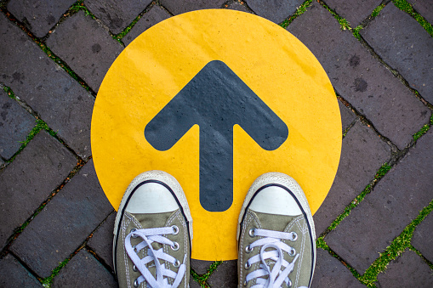
Vegyük komolyan az Isten Igéjét!
Hiába az úton a veszélyt jelző tábla, vagy éppen a kötelező haladási irány, hogyha teljesen ellenkező irányba megyünk, vagy más utakon járunk, mint amit mond. Így van ez Istennel is. Ha felismertük, hogy mit tanácsol, akkor vegyük Őt komolyan, és kövessük az útmutatását!
Vajon milyen segítségünk lehet a Biblia olvasásában?
Kattints tovább!

Slide 9

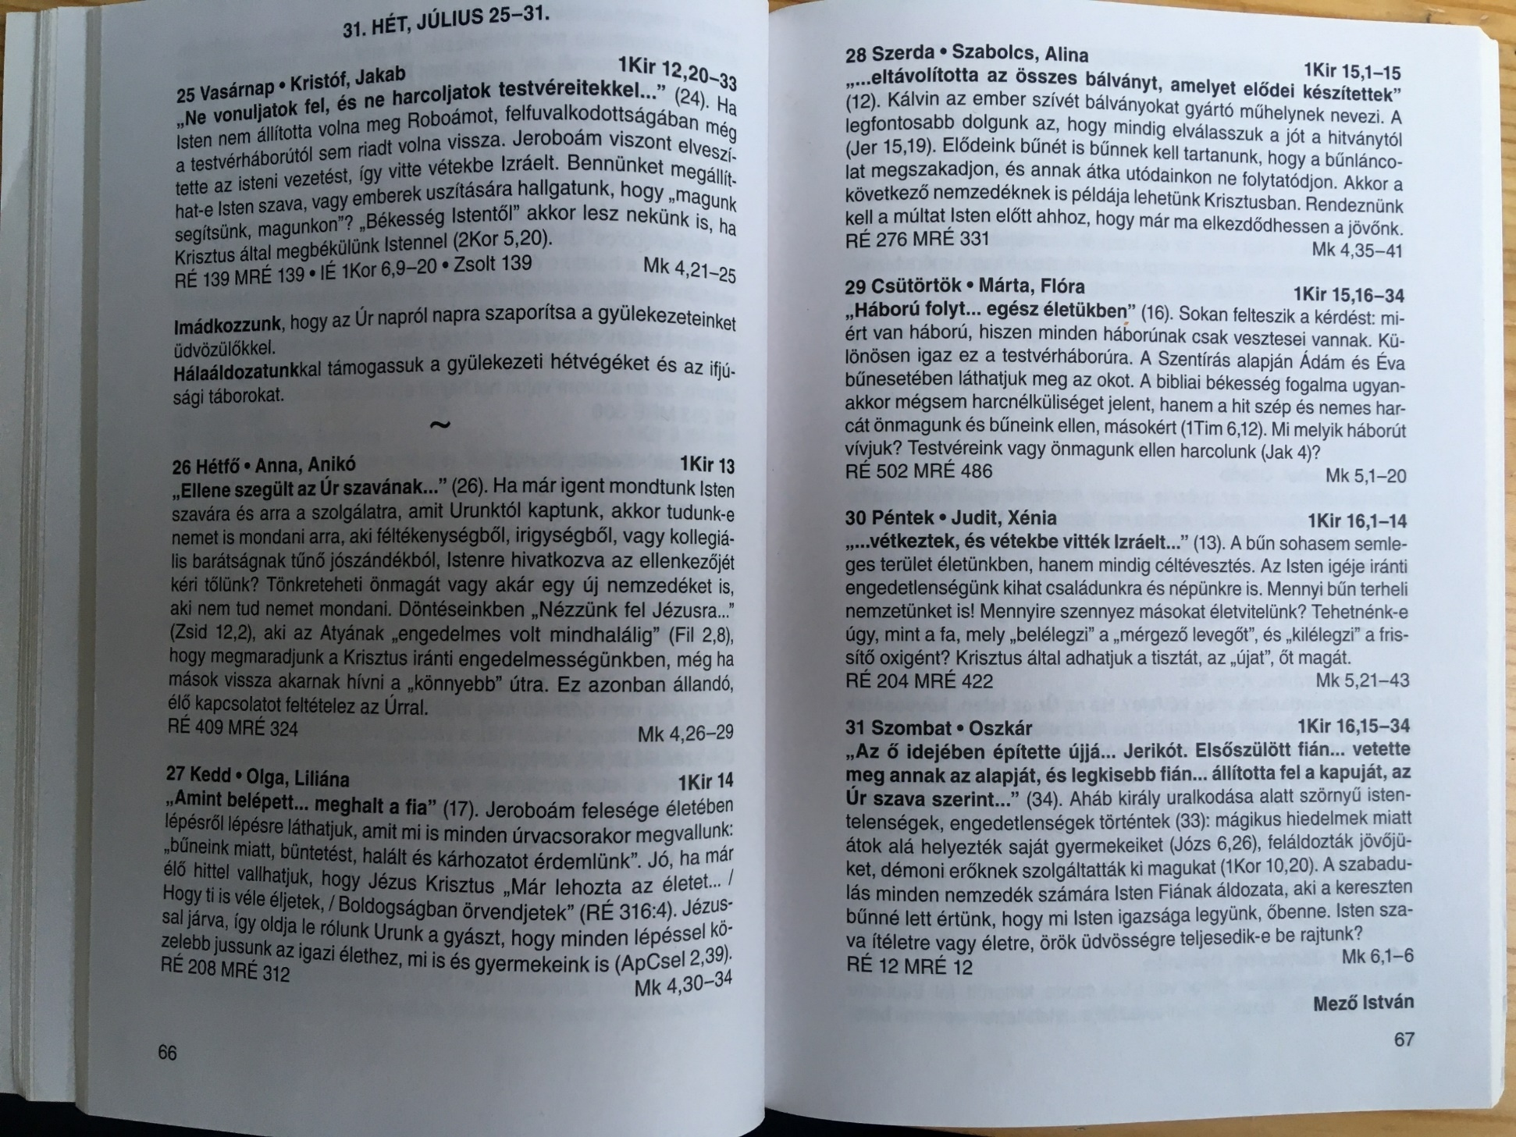
Bibliaolvasó kalauz
Dátum
Olvasandó bibliai rész
Igemagyarázat
A kalauz segítségével minden nap egy-egy rövid részt olvashatsz el a Bibliából, a megértést pedig egy rövid magyarázat segíti.

Slide 10
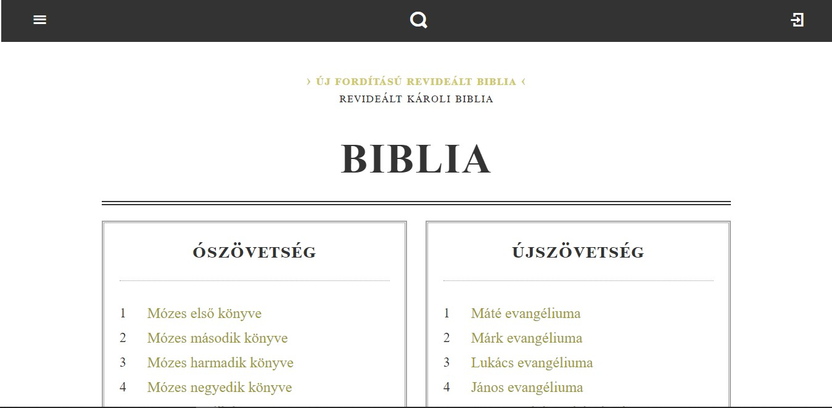

A Biblia olvasásában segítségedre lehet az alábbi oldal:
abibliamindenkie.hu

Slide 11
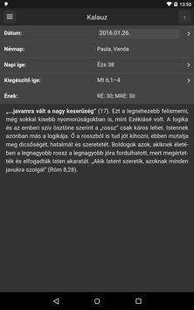
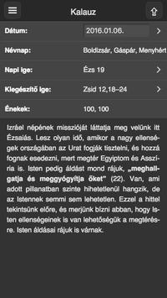

A Bibolka alkalmazás segítségével Bibliát is tudsz olvasni és eléred a Bibliaolvasó kalauz magyarázatait:
Ide kattintva tölthető le a telefonodra a Bibolka alkalmazás android rendszerre!
Ide kattintva tölthető le a telefonodra a Bibolka alkalmazás IOS rendszerre!

Slide 12
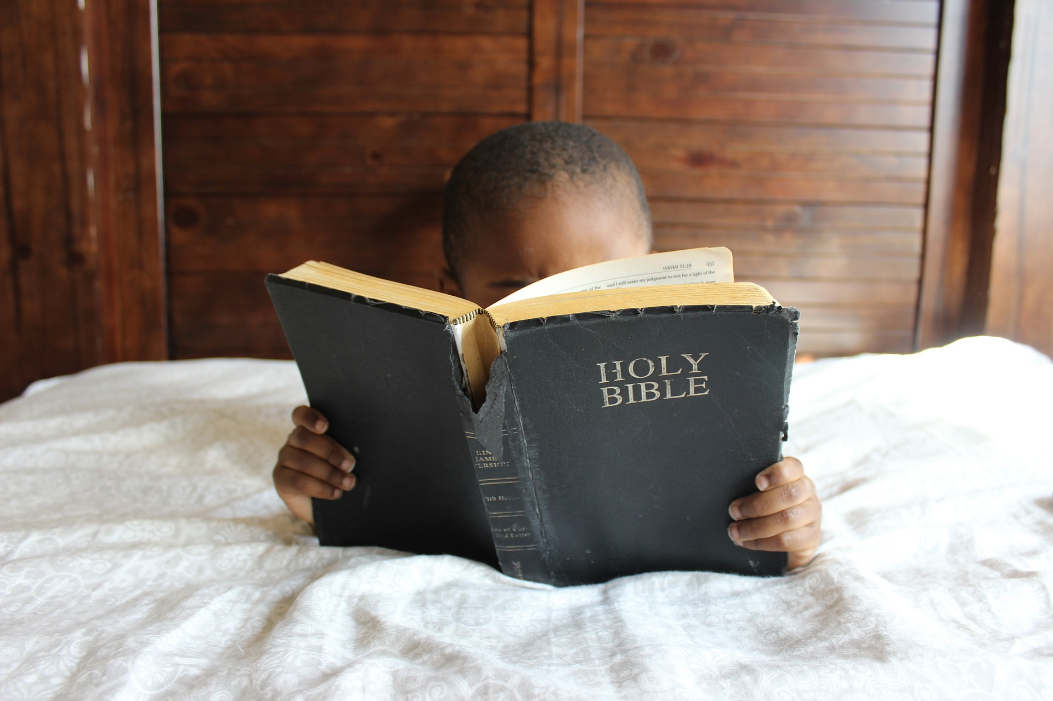
Csupa hasznos tanácsot találsz a bibliaolvasásról az alábbi videóban!
Kattints ide és nézd meg!

Slide 13
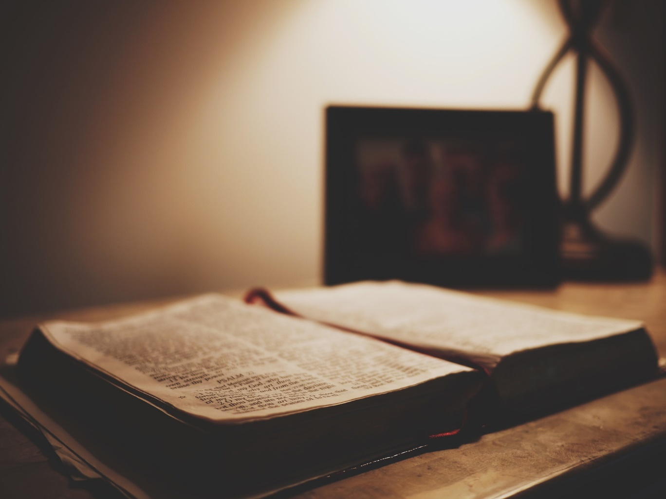

Énekeljünk
1. „Szólj, szólj hozzám, Uram, mert szolgád hallja szódat!”
Így mondom, mert magam rég annak érezem.
Hadd járjak útadon, hadd várjam égi jódat
Hű szívvel szüntelen, hű szívvel szüntelen.
2. Adj lelkedből erőt, hogy értsem és szeressem
Elrendelt utamat s minden parancsodat.
Egy vágyat hagyj nekem: hogy halljam és kövessem
Szent igazságodat, szent igazságodat.
Kattints ide!

Slide 14
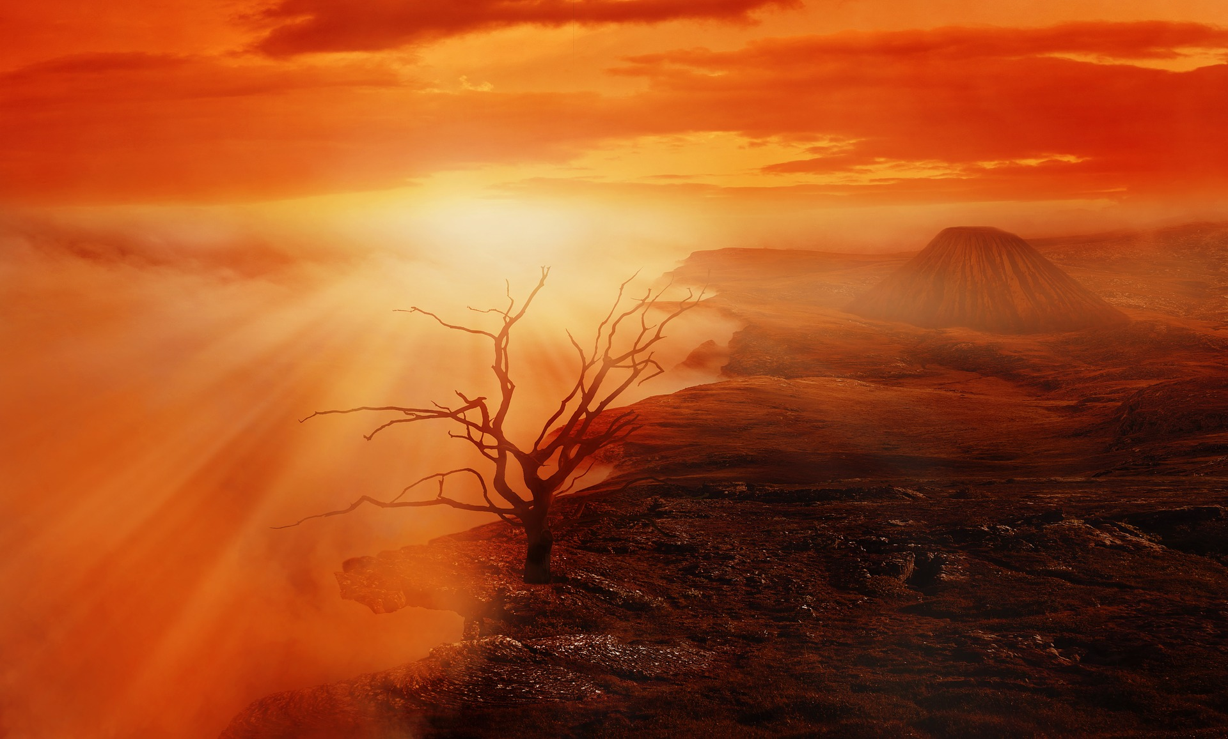
Aranymondás
„A teljes Írás Istentől ihletett, és hasznos a tanításra, a feddésre, a megjobbításra, az igazságban való nevelésre”
2Tim 3,16

Slide 15
Imádkozzunk!
Mi Atyánk, aki a mennyekben vagy.
Szenteltessék meg a te neved, jöjjön el a te országod,
legyen meg a te akaratod, amint a mennyben úgy a földön is.
Mindennapi kenyerünket add meg nekünk ma,
És bocsásd meg vétkeinket, minképpen mi is megbocsátunk
az ellenünk vétkezőknek.
És ne vigy minket kísértésbe, de szabadíts meg a gonosztól,
Mert tied az ország, a hatalom, és a dicsőség mindörökké.
Ámen.
Kedves Hittanos!
Várunk a következő digitális hittanórára!
Források: tabla.hu; pixabay.com; abibliamindenkie.hu; kalvinkiado.hu

